Slide 1
大法案及眾院院會程序
Ch.8 pp.224-229
特別規則決議案
全院委員會階段
表決程序
恢復院會 全案最後通過

Slide 2
特別規則決議案
規則委員會應提前一立法日向院會報告特別規則案
院會預定時間到達時，由一多數黨規則委員會委員在院會中提出特別規則案
依「一小時發言規則」討論特別規則案
提案人(多數黨委員)讓與一半時間(半小時)供規則委員會少數黨委員發言
一小時終了前提案人提出停止討論動議-Previous Question
停止討論動議通過(表決過半數)→特別規則案通過

Slide 3
全院委員會階段
全院委員會與院會的差異
1. 法定人數
2. 主席
廣泛討論-兩黨法案管理人各自控制一半時間
修正案階段
1. 依特別規則許可範圍提出修正案
2. 5分鐘規則
3. 第二修正案與形式性修正案

Slide 4
表決程序
記名表決 Recorded vote
1.決定標準 全院委員會- 25人
院會-法定人數1/5→44人
2.表決器位置 眾院議場臨走道兩側座位椅背
3.電子顯示板位置 主席台後方樓上記者席背後

Slide 5

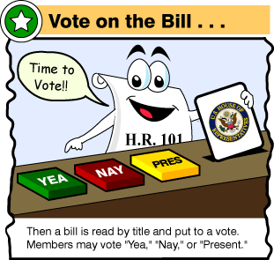
Electronic Voting Machine
On the Electronic Voting Machine, the green button indicates "Yea," the red button "Nay," the yellow button "Present," and the blue button "Open." Members vote by inserting the voting card into the card slot and pressing the appropriate button to indicate the Member's choice on a particular vote.

Slide 6
恢復院會 全案最後通過
全院委員會僅就修正案進行表決
所有修正案均表決完畢後即恢復為院會
議長宣布：依特別規則 全案停止討論
院會就全院委員會所做各項修正最後確定
1. 如有議員要求，先前全院委員會所通過某一修正案可再次單獨表決
2.其餘修正案院會整批快速包裹通過
少數黨提出再付委動議(附加訓令)
再付委動議否決後即進行全案表決-再付委動議與全案表決通常均以記名表決行之

